Slide 1

3 điều thú vị và 1 điều băn khoăn khi em học môn Ngữ Văn ở Tiểu học?”

Slide 2
TIẾT 1:
GIỚI THIỆU MÔN HỌC
VÀ TRI THỨC NGỮ VĂN

Slide 3

Tổng quan chương trình Ngữ Văn 6 – Kì I?

Slide 4
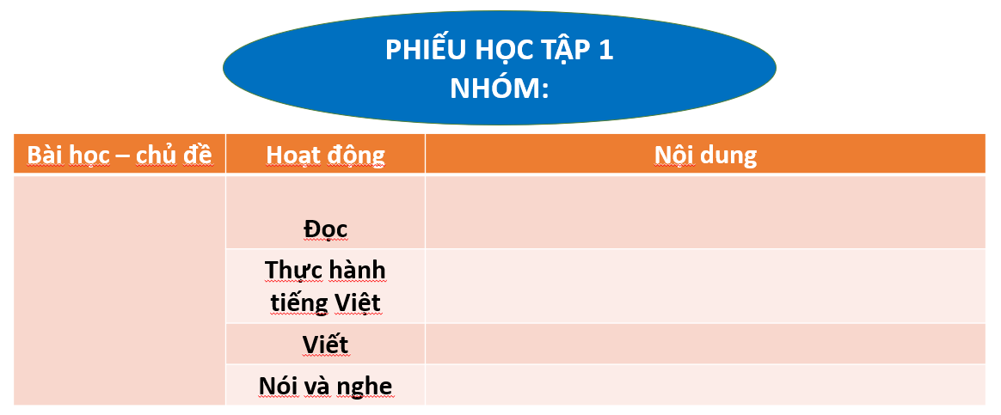
Thảo luận nhóm 4-6 HS
Hoàn thành phiếu học tập (5’)

Slide 5
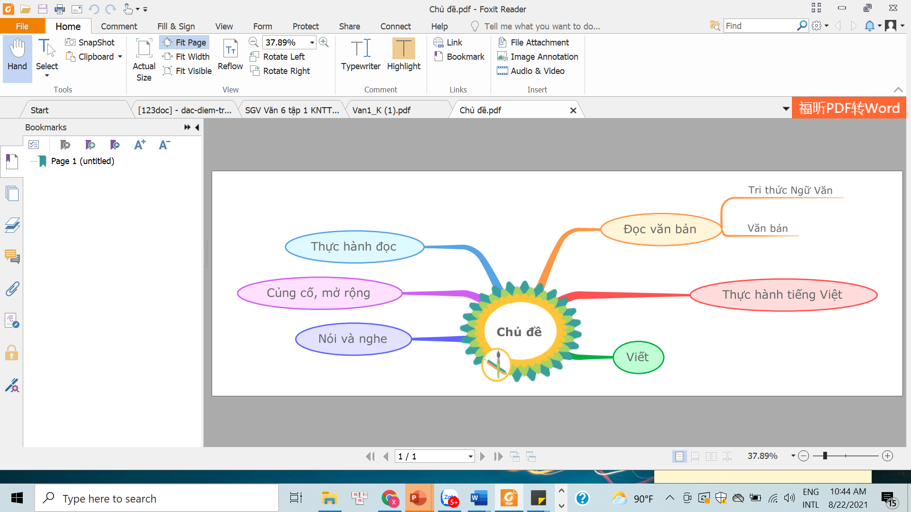


Slide 6

II. Phương pháp học tập môn Ngữ Văn

Slide 7
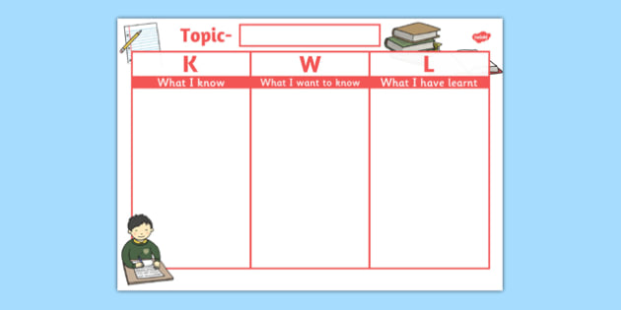
Hoàn thành phiếu học tập sau (cá nhân/nhóm đôi)
Thời gian: 3’

Slide 8

1. Phương pháp chung
Thảo luận nhóm
Dự án
Đàm thoại
Kĩ thuật: think-pair-share; sơ đồ tư duy,…
Lớp học đảo ngược
Trò chơi học tập,…

Slide 9
2. Phương pháp đặc thù môn Ngữ Văn
Đọc văn bản
Đặc trưng thể loại (truyện, thơ, kí,…)
Thực hành tiếng Việt
Quan sát -> luyện tập -> Vận dụng
Viết
Thuyết trình
Khả năng cảm thụ,
Vốn sống,..
Nói và nghe
Dạng bài
Cách viết
Lắng nghe và phản hồi

Slide 10



Chủ đề 1:
Tôi và các bạn

Slide 11

A. Tri thức Ngữ văn

Slide 12


Think – Pair – Share
Chia sẻ về 1 kỉ niệm vui của em
với bạn thân

Slide 13





Hạnh phúc đi đâu đấy?
Đến chỗ có tình bạn!

Slide 14
YÊU CẦU CẦN ĐẠT
YÊU CẦU CẦN ĐẠT
Nhận biết được 1 số yếu tố của truyện đồng thoại (cốt truyện, nhân vật, người kể chuyện, lời nhân vật) và người kể chuyện ngôi thứ nhất
Nhận biết và phân tích được đặc điểm nhân vật thể hiện qua hình dáng, cử chỉ, hành động, ngôn ngữ, ý nghĩ của nhân vật
Nhận biết được từ đơn và từ phức (từ ghép và từ láy) hiểu được tác dụng của việc sử dụng từ láy trong văn bản
Viết được bài văn kể lại 1 trải nghiệm của bản thân, biết viết văn bản đảm bảo các bước
Kể được 1 trải nghiệm đáng nhớ đối với bản thân

Slide 15
Tìm hiểu tri thức Ngữ văn

Slide 16
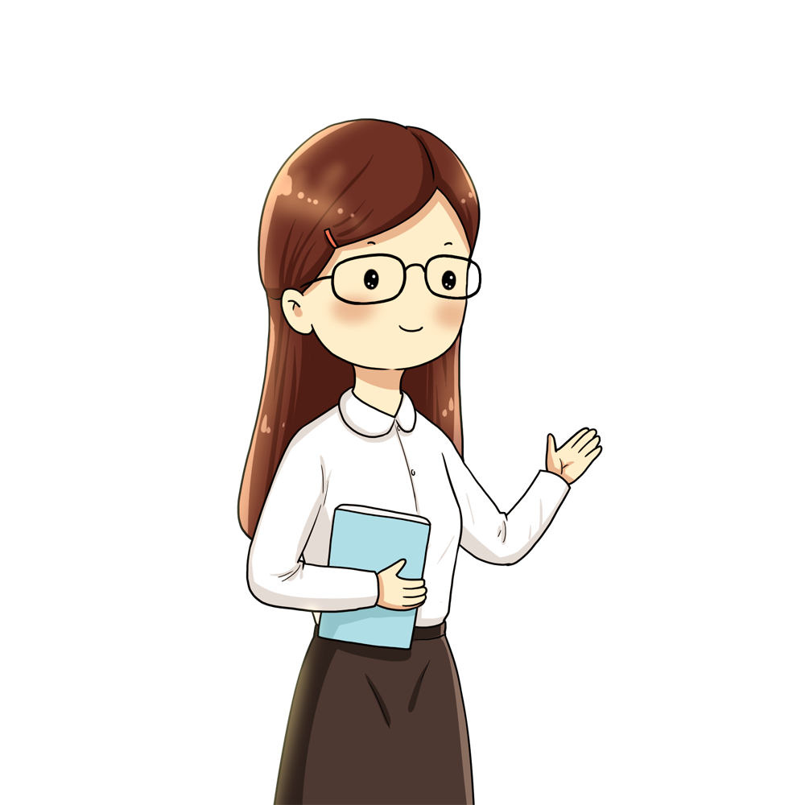
Đọc phần tri thức Ngữ văn + Ghép nối

Slide 17
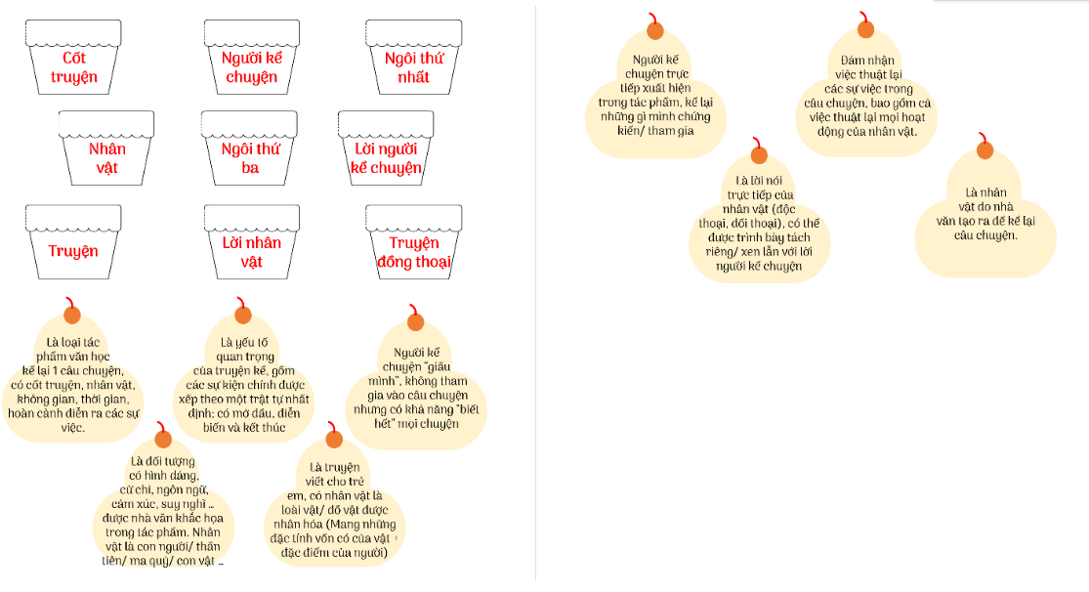

Slide 18
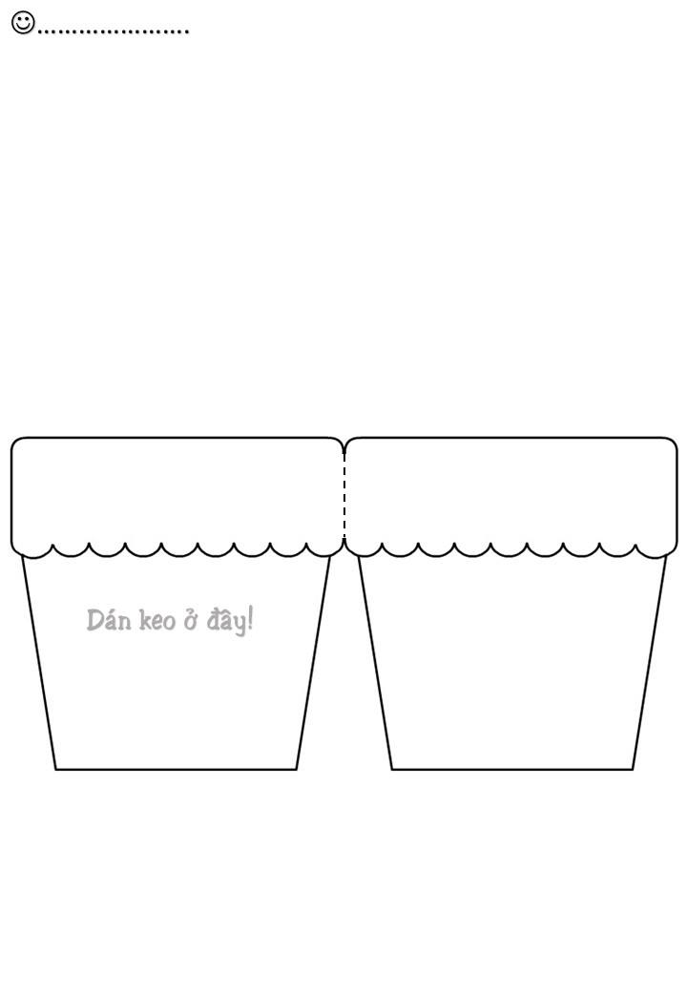
Cốt truyện
Người kể chuyện
Ngôi thứ nhất
Nhân vật
Ngôi thứ ba
Lời người kể chuyện
Lời nhân vật
Truyện đồng thoại
Truyện

Slide 19
Là loại tác
phẩm văn học
kể lại 1 câu chuyện,
có cốt truyện, nhân vật, không gian, thời gian, hoàn cảnh diễn ra các sự việc.
Là yếu tố
quan trọng
của truyện kể, gồm
các sự kiện chính được xếp theo một trật tự nhất định; có mở đầu, diễn biến và kết thúc
Người kể
chuyện “giấu
mình”, không tham
gia vào câu chuyện nhưng có khả năng “biết hết” mọi chuyện
Là đối tượng
có hình dáng,
cử chỉ, ngôn ngữ,
cảm xúc, suy nghĩ … được nhà văn khắc họa trong tác phẩm. Nhân vật là con người/ thần tiên/ ma quỷ/ con vật …
Là truyện
viết cho trẻ
em, có nhân vật là
loài vật/ đồ vật được nhân hóa (Mang những đặc tính vốn có của vật + đặc điểm của người)

Slide 20
Người kể
chuyện trực
tiếp xuất hiện
trong tác phẩm, kể lại những gì mình chứng kiến/ tham gia
Đảm nhận
việc thuật lại
các sự việc trong
câu chuyện, bao gồm cả việc thuật lại mọi hoạt động của nhân vật.
Là lời nói
trực tiếp của
nhân vật (độc
thoại, đối thoại), có thể được trình bày tách riêng/ xen lẫn với lời người kể chuyện
Là nhân
vật do nhà
văn tạo ra để kể lại
câu chuyện.

Slide 21

Tri thức ngữ văn
Truyện là loại tác phẩm văn học kể lại một câu chuyện, có cốt truyện, nhân vật, không gian, thời gian, hoàn cảnh diễn ra các sự việc.
Truyện đồng thoại là truyện viết cho trẻ em, có nhân vật là loài vật/ đồ vật được nhân hóa. Các nhân vật này vừa mang những đặc tính vốn có của vật vừa mang đặc điểm của người

Slide 22
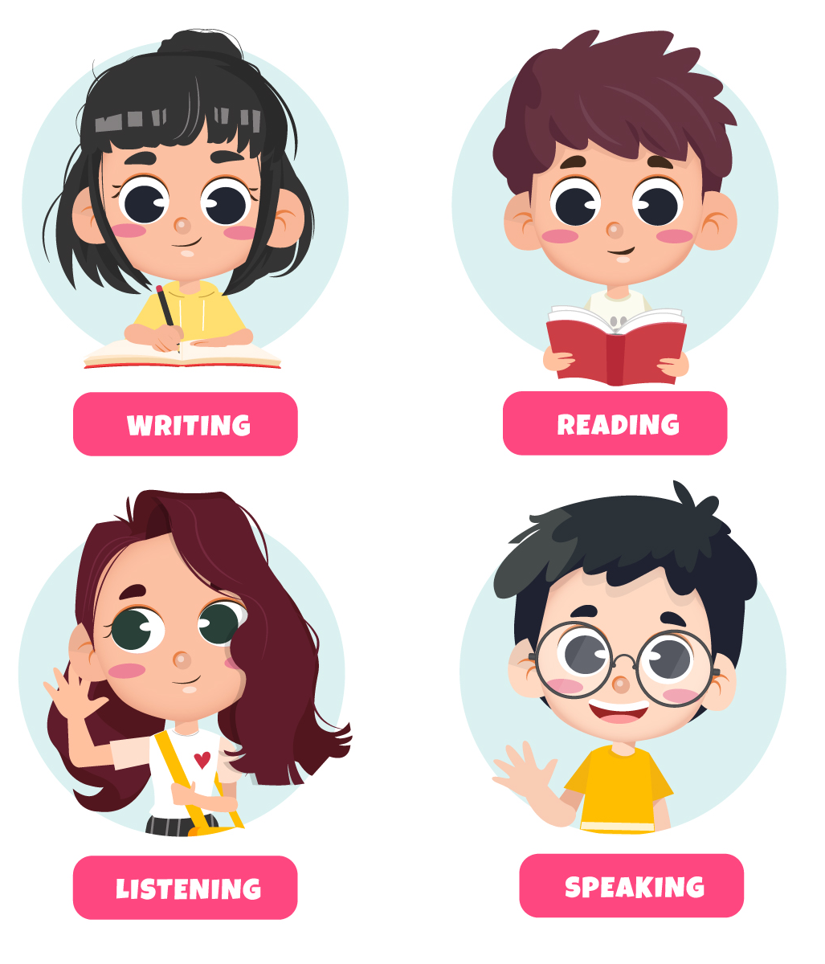
Tri thức ngữ văn
Cốt truyện là yếu tố quan trọng của truyện kể, gồm các sự kiện chính được xếp theo một trật tự nhất định; có mở đầu, diễn biến và kết thúc
Nhân vật là đối tượng có hình dáng, cử chỉ, hành động, ngôn ngữ, cảm xúc, suy nghĩ … được nhà văn khắc họa trong tác phẩm. Nhân vật là con người/ thần tiên/ ma quỷ/ con vật …

Slide 23

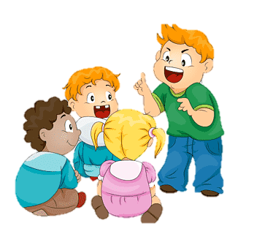
Tri thức ngữ văn
Người kể chuyện là nhân vật do nhà văn tạo ra để kể lại câu chuyện.
Ngôi thứ nhất: Người kể chuyện trực tiếp xuất hiện trong tác phẩm, kể lại những gì mình chứng kiến/ tham gia
Ngôi thứ ba: Người kể chuyện “giấu mình”, không tham gia vào câu chuyện nhưng có khả năng “biết hết” mọi chuyện

Slide 24

Tri thức ngữ văn
Lời người kể chuyện đảm nhận việc thuật lại các sự việc trong câu chuyện, bao gồm cả việc thuật lại mọi hoạt động của nhân vật.
Lời nhân vật là lời nói trực tiếp của nhân vật (độc thoại, đối thoại), có thể được trình bày tách riêng/ xen lẫn với lời người kể chuyện

Slide 25
Luyện tập
Trò chơi
“Ai nhanh hơn, Ai giỏi hơn”

Slide 26
1/SGK Văn 6 tập một gồm mấy chủ đề:
A. 4 chủ đề
B. 5 chủ đề
C. 6 chủ đề
D. 7 chủ đề

Slide 27
2/Phương pháp học tập nào không áp dụng cho môn Ngữ Văn?
A. Thảo luận nhóm
B. Dự án
C. Làm thí nghiệm
D. Trò chơi

Slide 28
3/Chủ đề 1 tên gọi là
A. Quê hương yêu dấu
B. Gõ cửa trái tim
C. Yêu thương và chia sẻ
D. Tôi và các bạn

Slide 29
4/Thể loại truyện được tìm hiểu ở chủ đề 1 là gì?
A. Truyện đồng thoại
B. Truyện truyền thuyết
C. Truyện cổ tích
D. Truyện ngụ ngôn

Slide 30
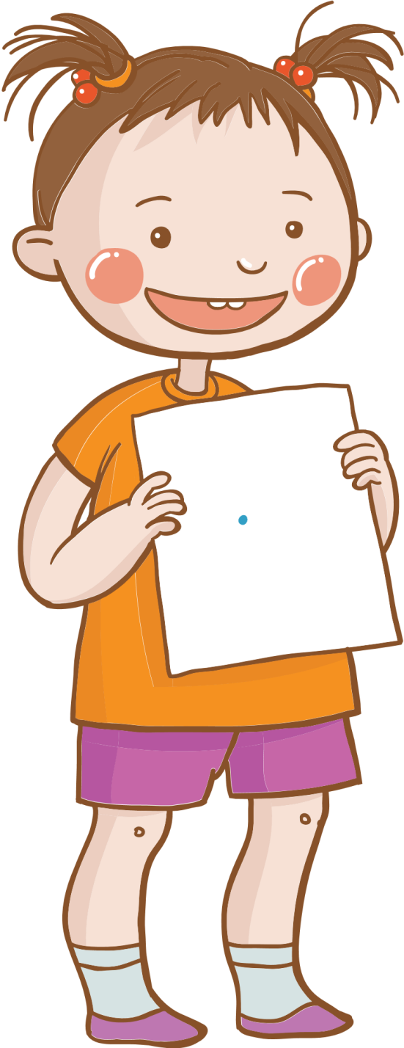
Vận dụng

Slide 31

Chọn 1 phương pháp học tập và cho biết em sẽ áp dụng trong học tập đối với nội dung nào của môn Ngữ Văn 6.

Slide 32



_Hướng dẫn tự học_
01
Hoàn thành bài tập
02
Soạn bài mới: Bài học đường đời đầu tiên

Slide 33
Chúc các em học giỏi
Notes:
更多精彩模板请关注【沐沐槿PPT】https://mumjin.taobao.com/

